Slide 1
Dotazníkové šetření
Mimiklub 2020
červen 2020

Slide 2
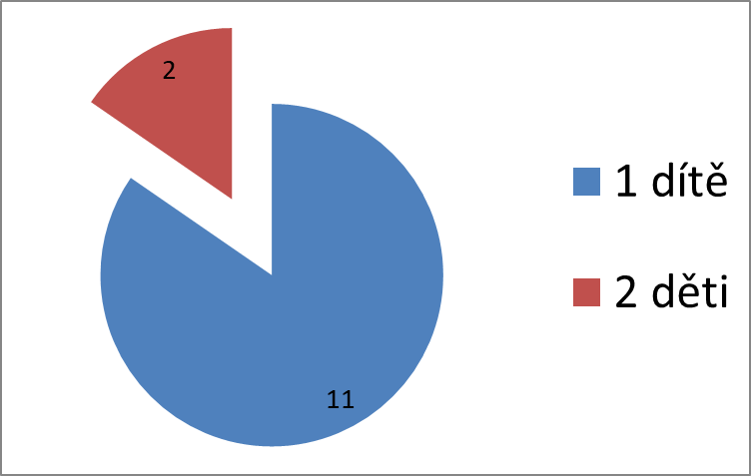
Počet a věk dětí
V rámci dotazníkového šetření bylo posbíráno 13 dotazníků.
Rodiče navštěvují mimiklub zpravidla s nejmladším dítětem.
Věk nejmladšího dítěte respondentek byl průměrně 14 měsíců. Nejmladší dítě mělo 4 měsíce, nejstarší dítě 2 roky.

Slide 3
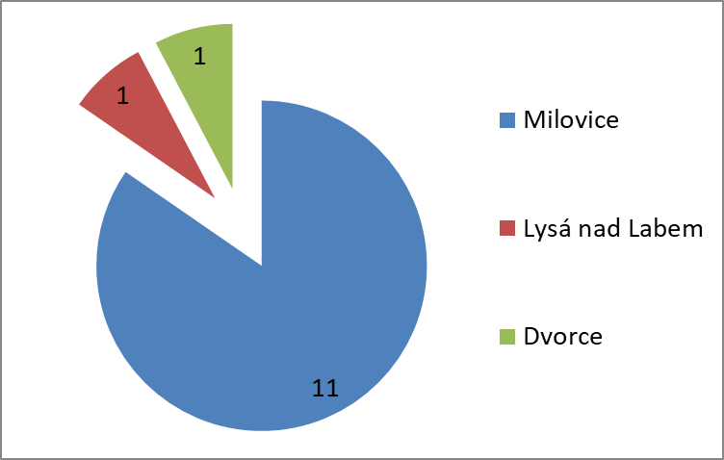
Místo bydliště

Slide 4
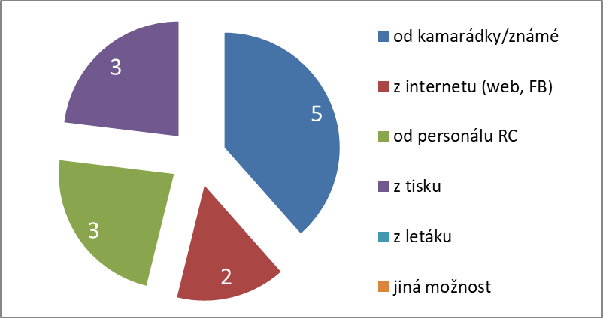
Odkud jste se dozvěděla o mimiklubu

Slide 5
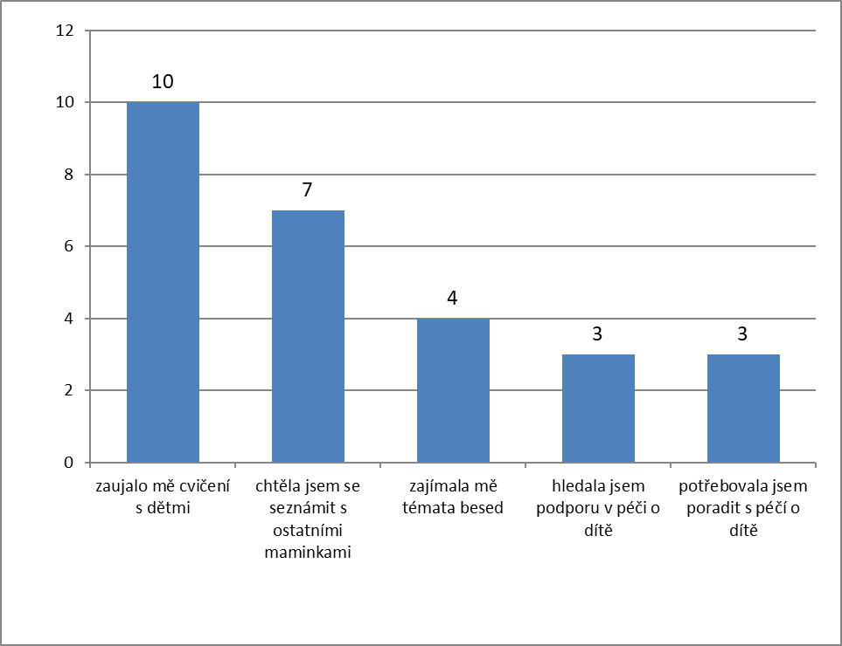
Proč jste začala navštěvovat mimiklub

Slide 6
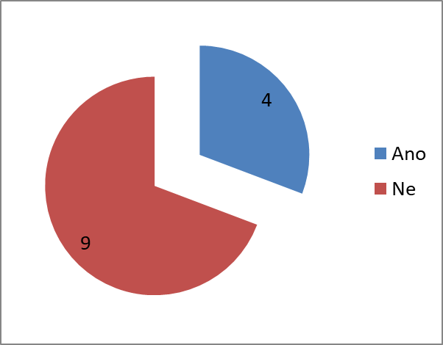
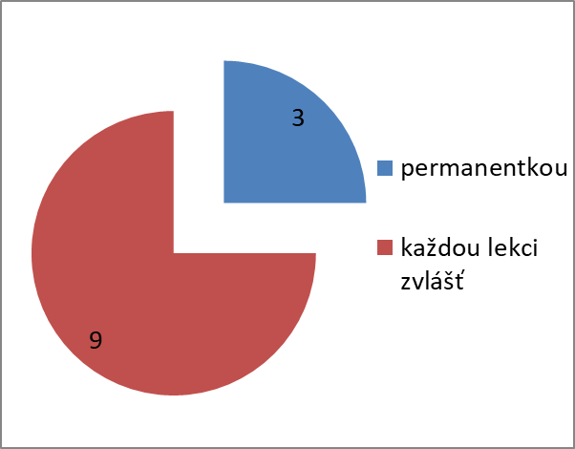
Navštěvujete mimiklub pravidelně (každý týden)?
Jakým způsobem platíte?
Co by vás motivovalo k pořízení permanentky?
velmi výhodná cena a termín, který bych mohla docházet pravidelně
výhodná cena

Slide 7
Která témata besed v rámci mimiklubu byla pro vás přínosná?
domácí porod
fyzioterapie
Jak naučit děti uklízet
látkové pleny
příkrmy, výživa dětí
psycholožka
Špaňhelová
uspávání, zadržování stolice, psychika dítěte dle věku
zerowaste
znakování, látkování, psychomotorický vývoj

Slide 8
Jaká nová témata besed by Vás zajímala?
respekt
výživa dítěte
vzdor

Slide 9
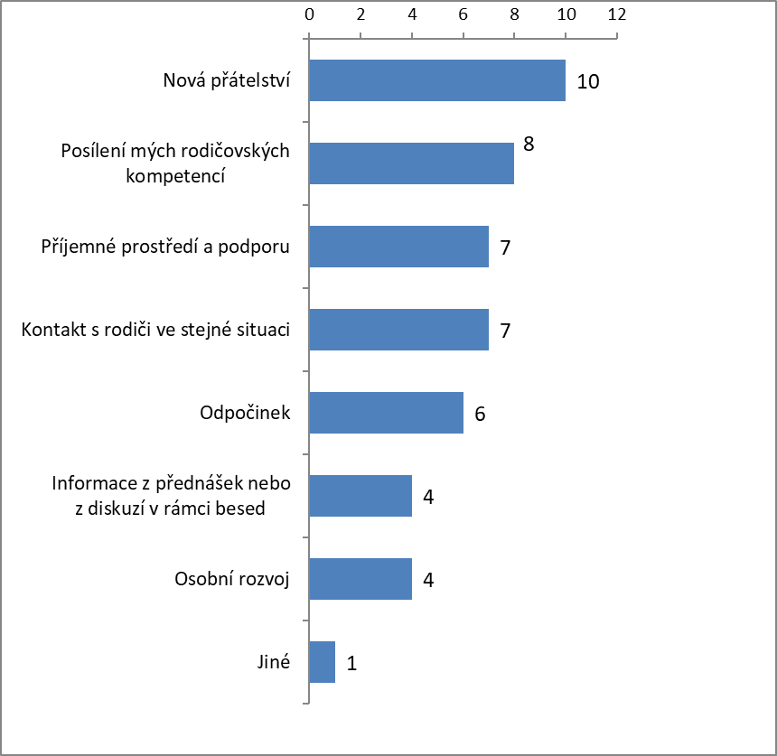
Co vám návštěvy mimiklubu přináší

Slide 10
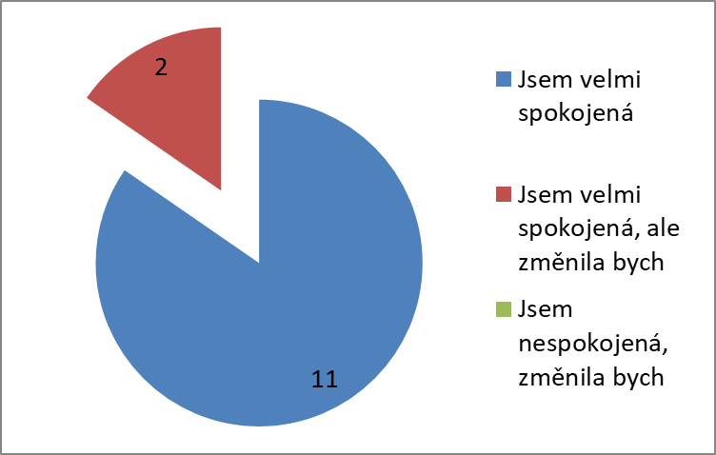
Jak hodnotíte práci lektorek mimiklubu
Jsem velmi spokojená (doplňte, co se vám nejvíce líbí):
Lektorky jsou skvělé
přátelský přístup
přátelský přístup, pohodová atmosféra
přirozenost, žádný stres
přístup lektorek, empatie
přístup, vždy úsměv na tváři
spokojenost

Slide 11
Co bychom mohli zlepšit?
jste úžasné
otevřeno i o prázdninách
Schází Vám něco v prostoru Sálu, kde se mimiklub koná?
Ne
dětštější výzdoba
nočník
větrák

